Slide 1
Автошкола
Милузов Алексей, 932304

Slide 2
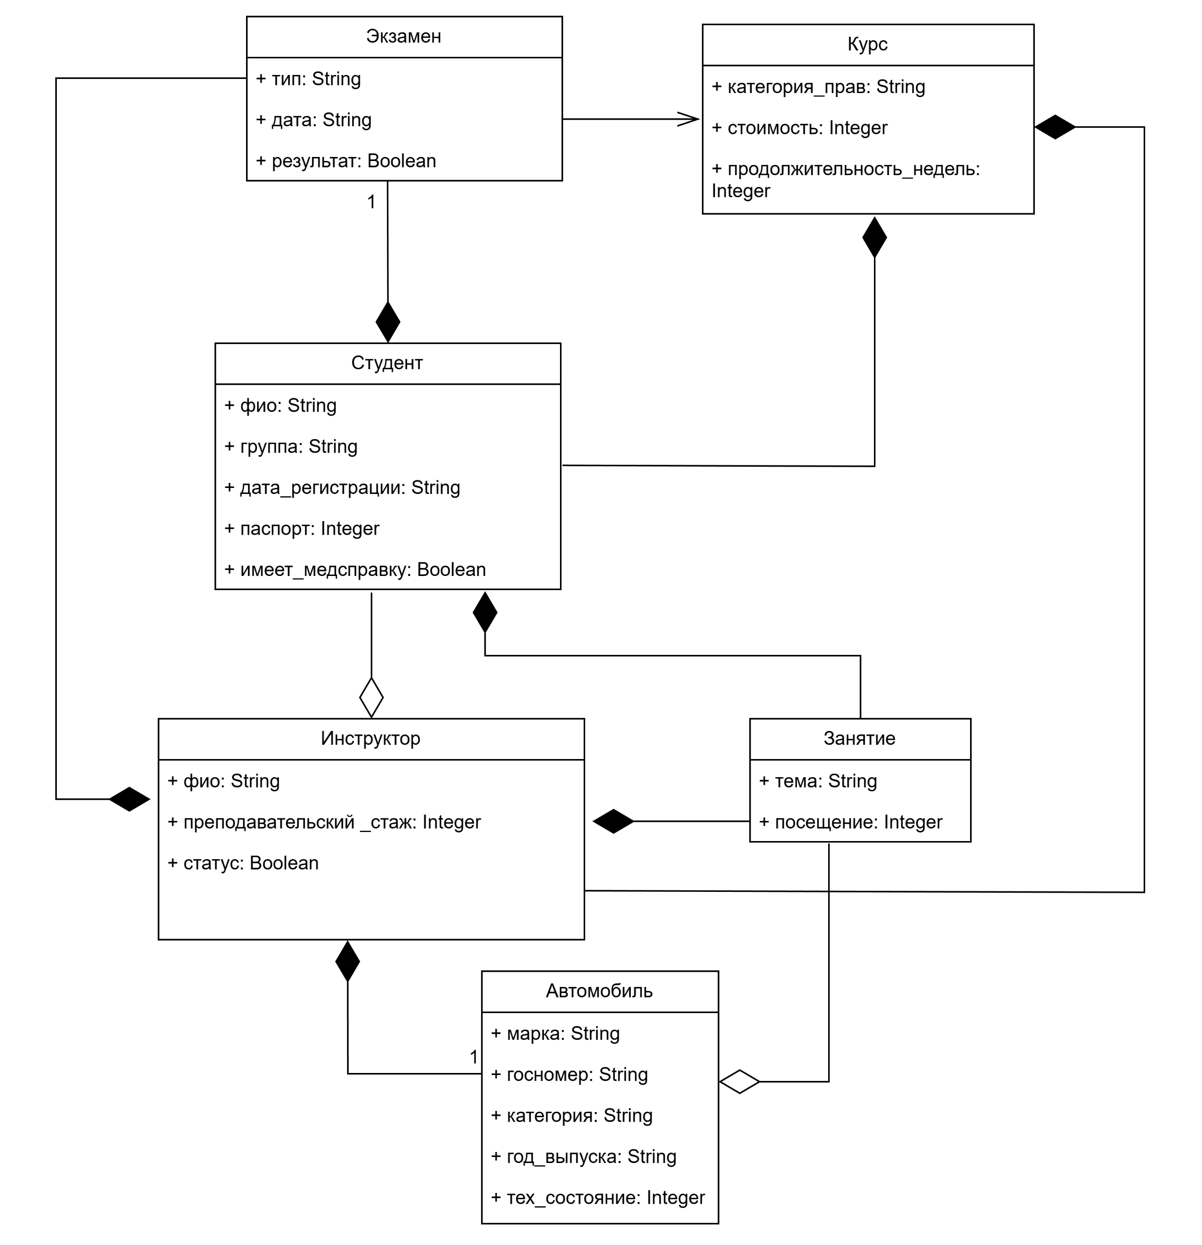
Модель предметной области

Slide 3
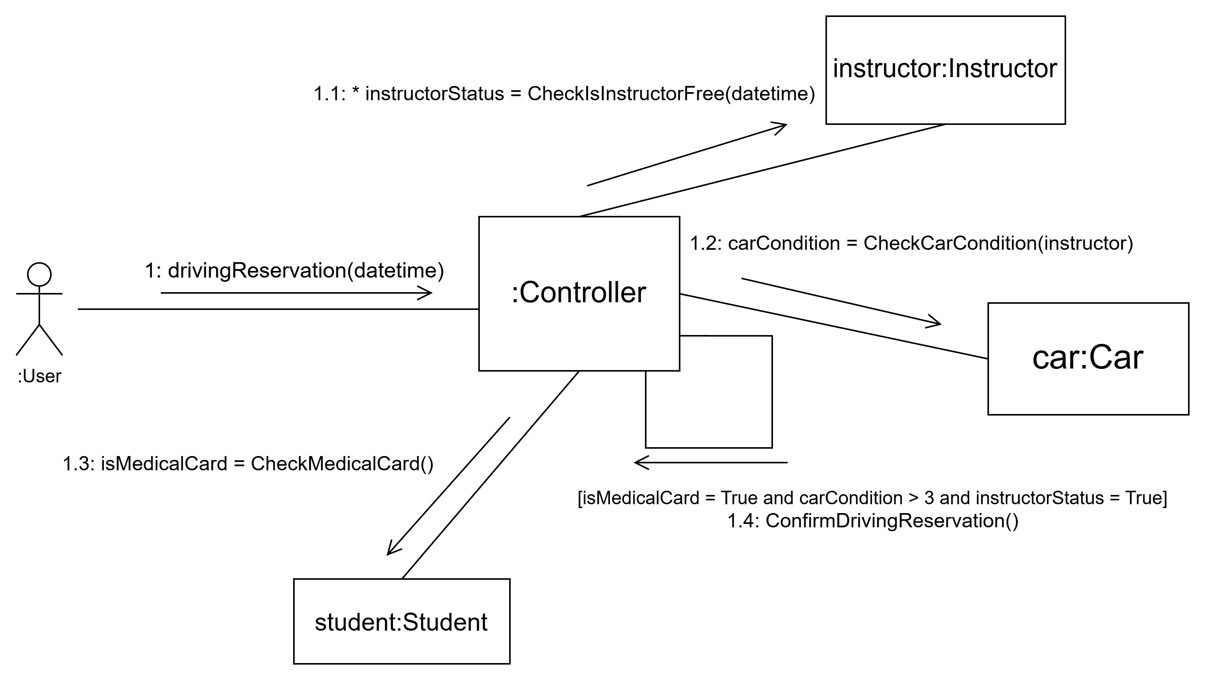
Диаграмма коммуникаций

Slide 4
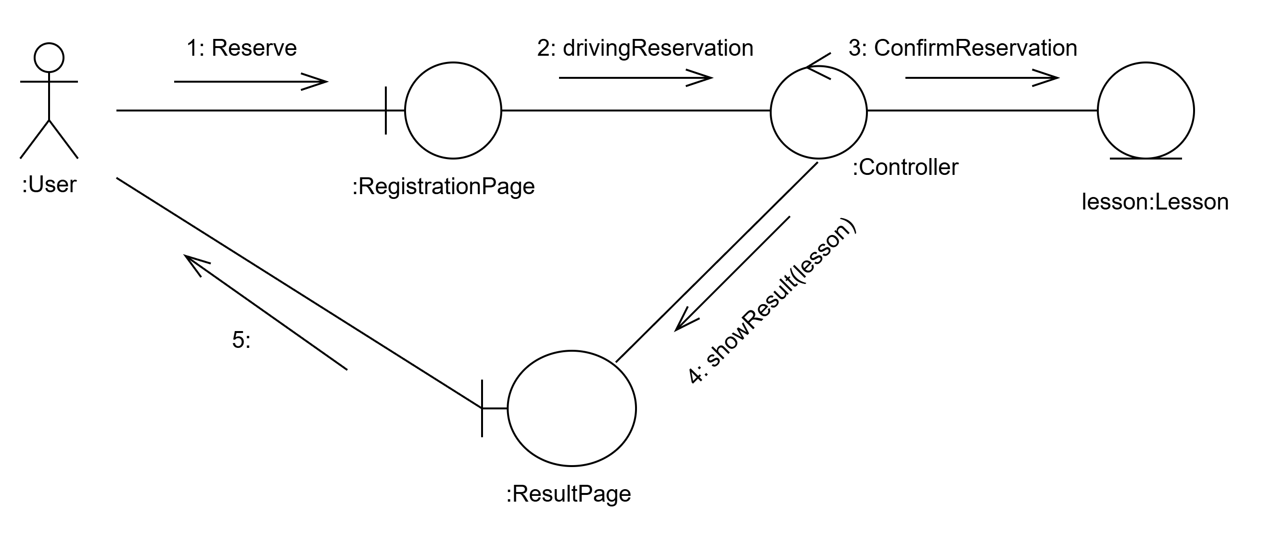
Диаграмма анализа

Slide 5
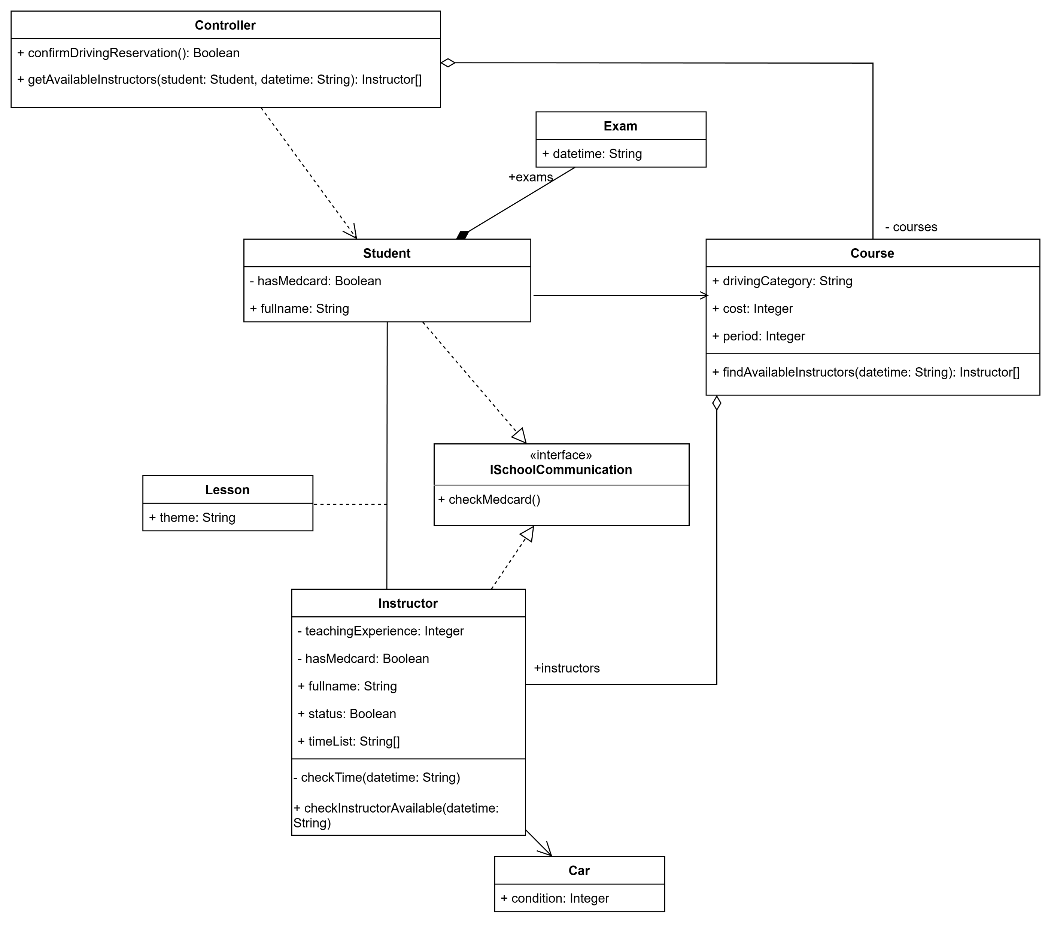
Диаграмма классов

Slide 6
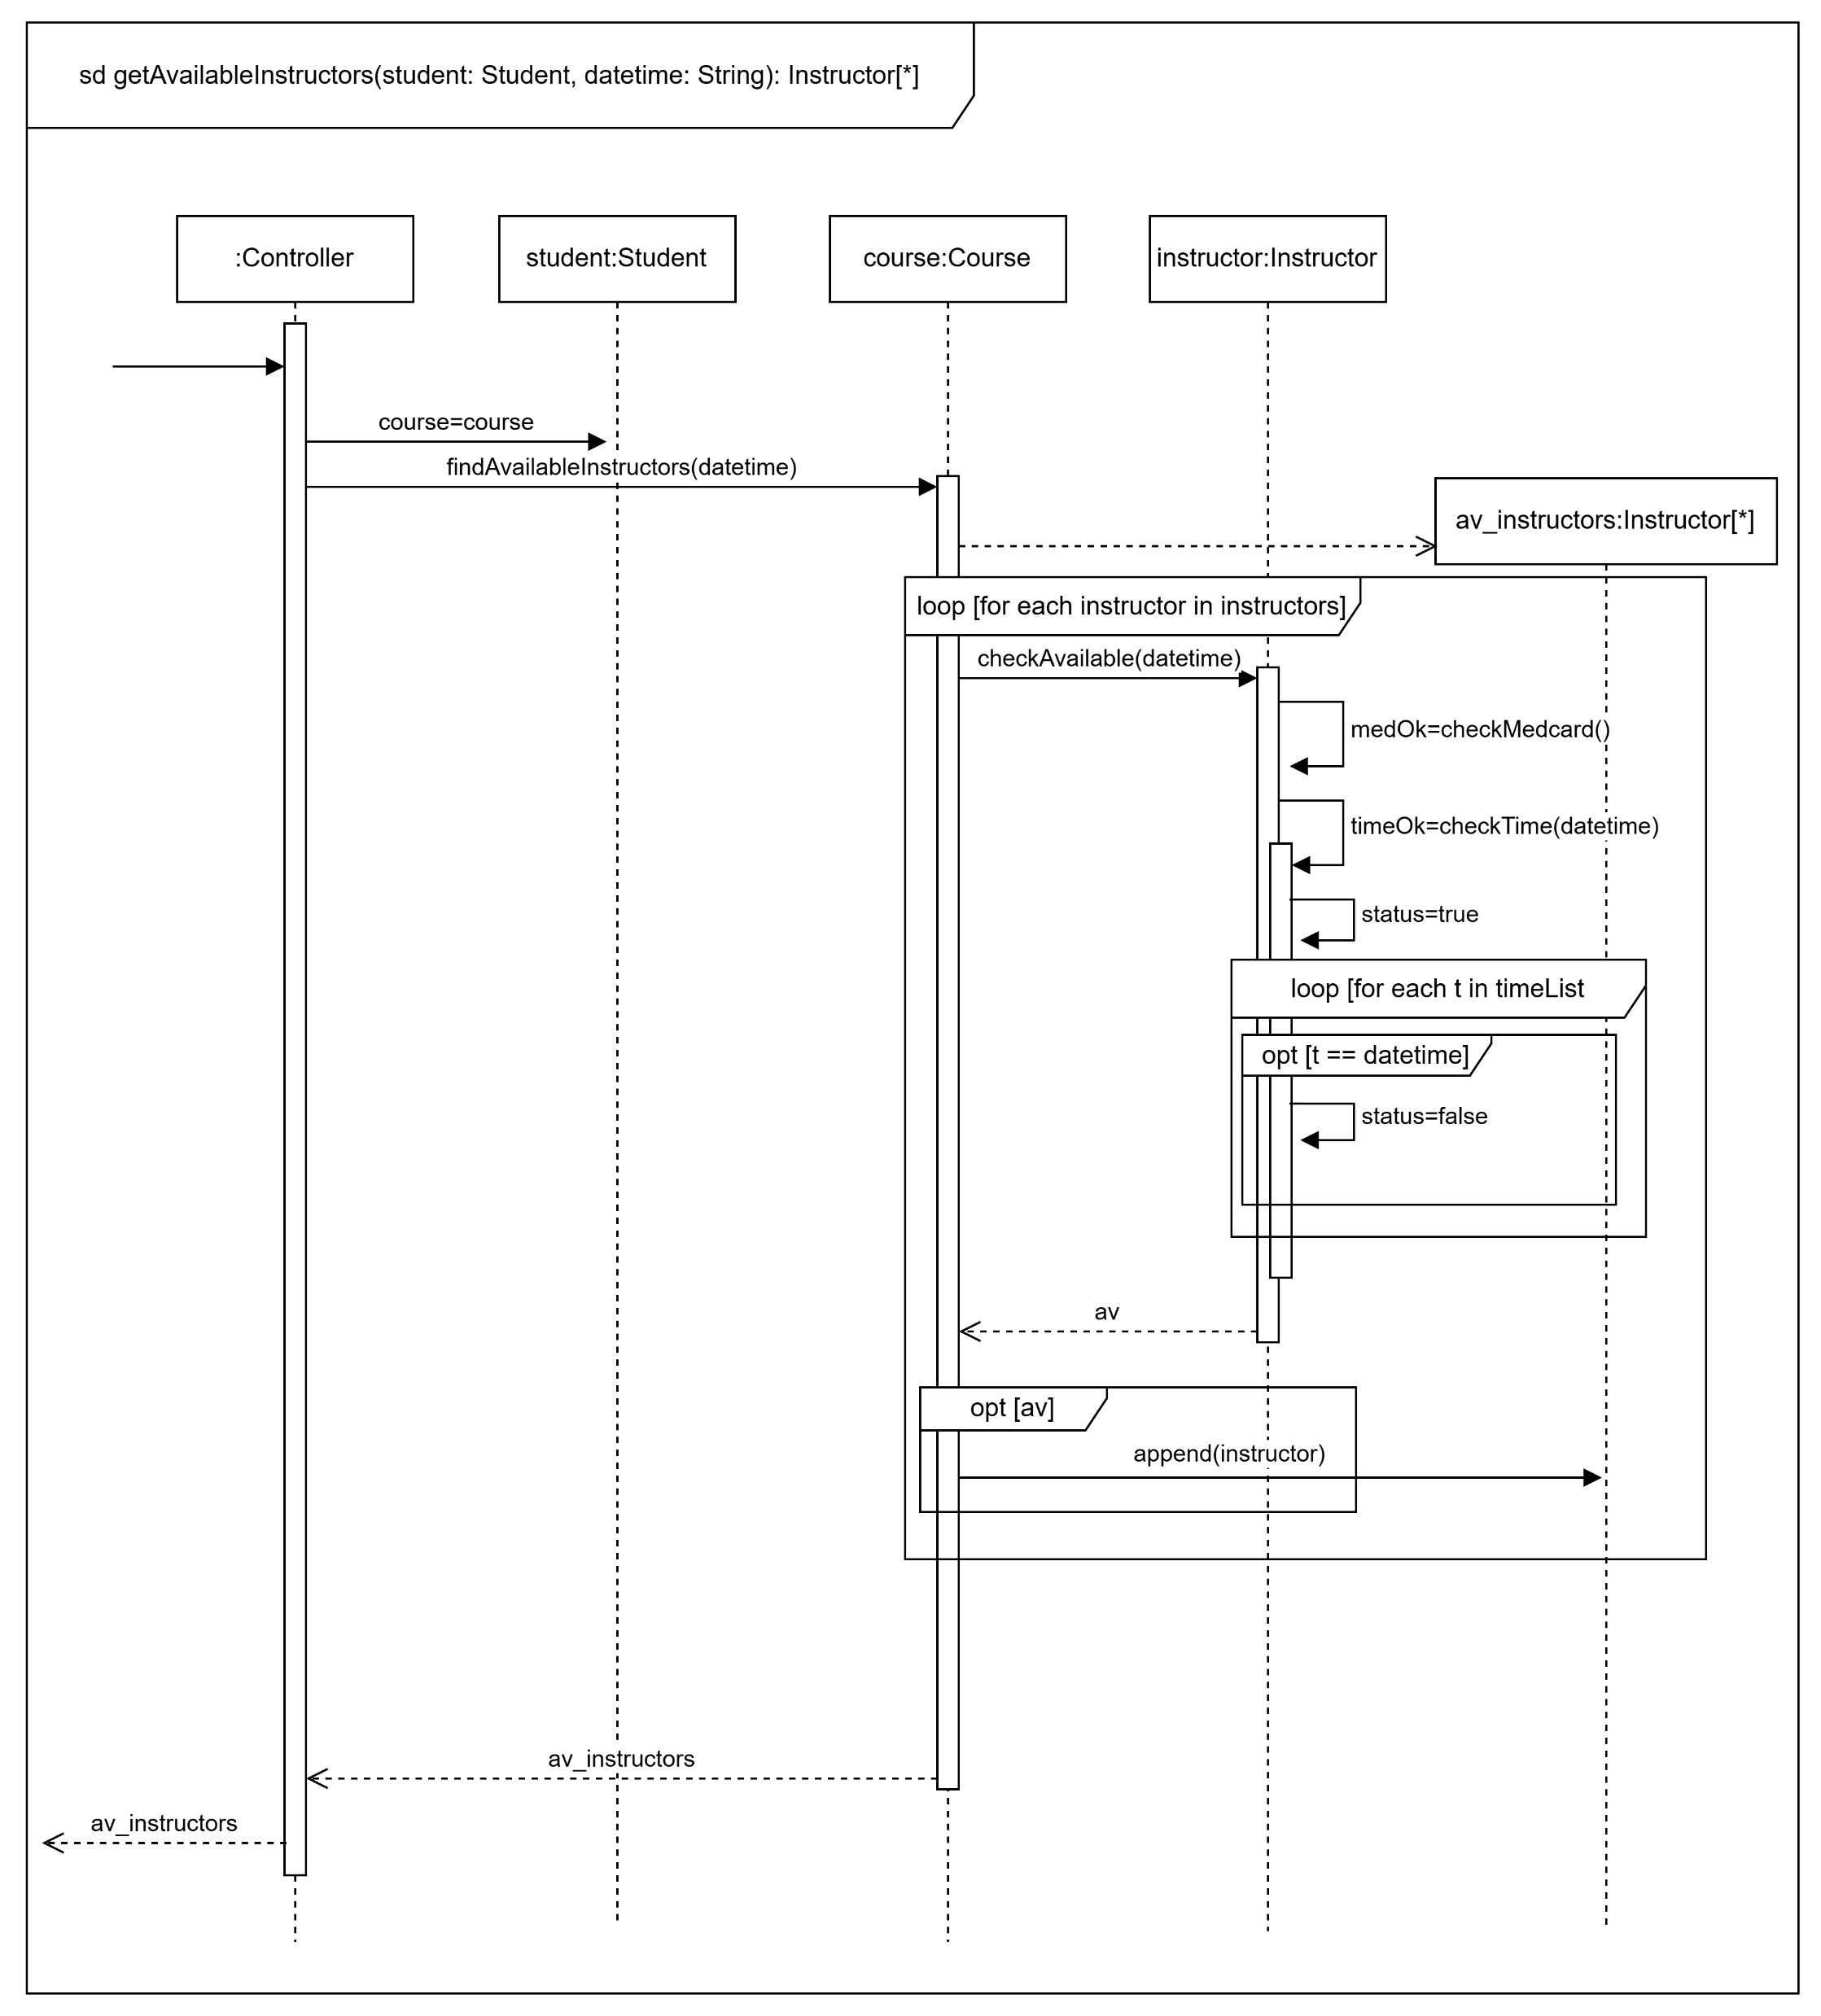
Диаграмма последовательностей

Slide 7
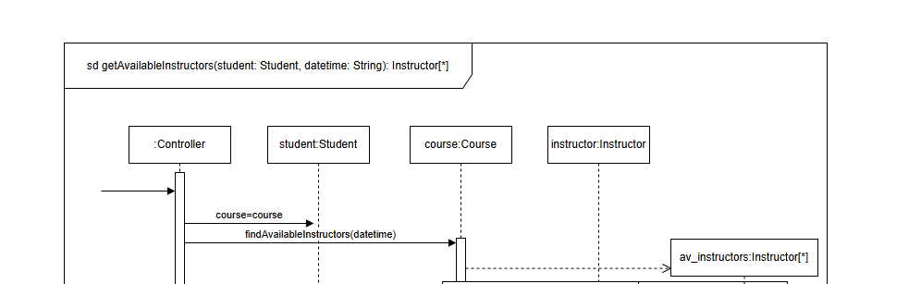
Диаграмма последовательностей

Slide 8
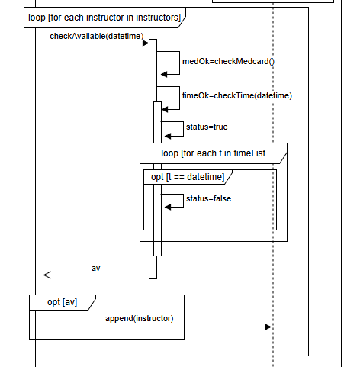
Диаграмма последовательностей

Slide 9
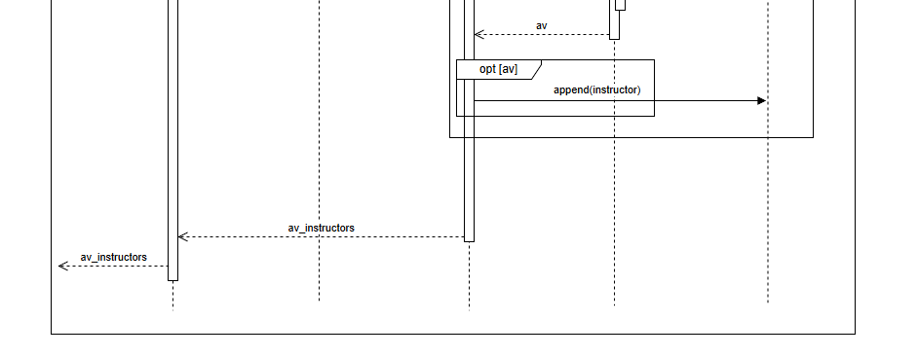
Диаграмма последовательностей

Slide 10
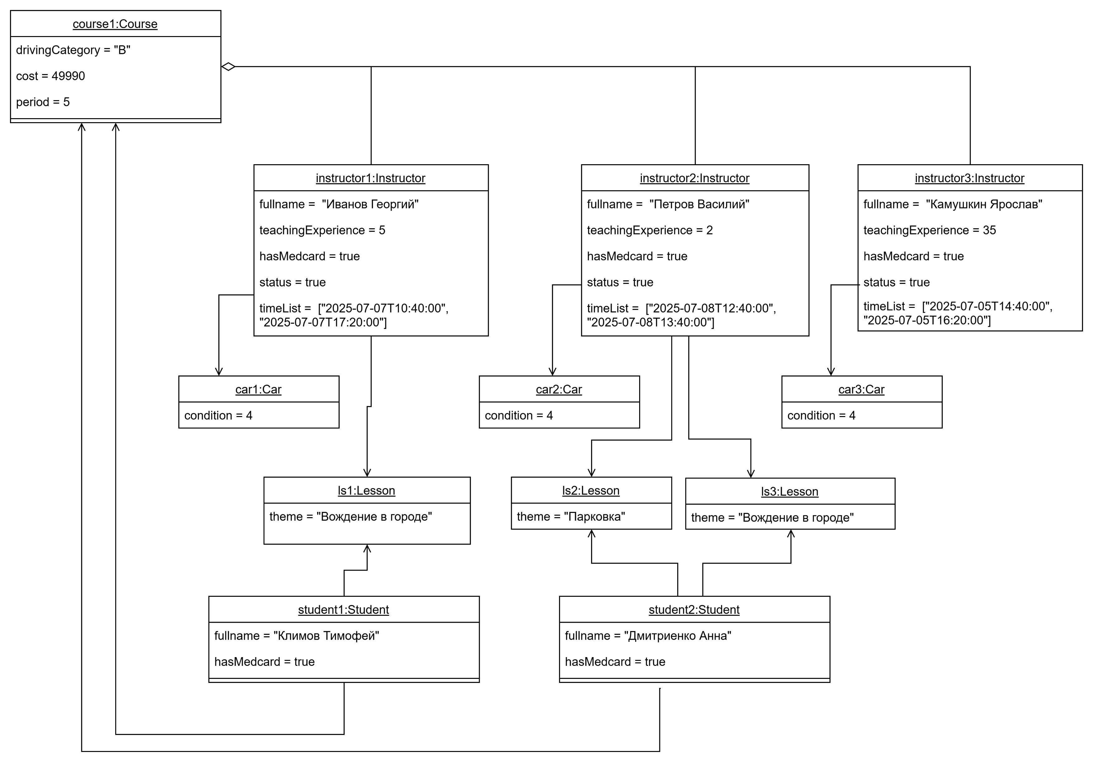
Диаграмма объектов

Slide 11
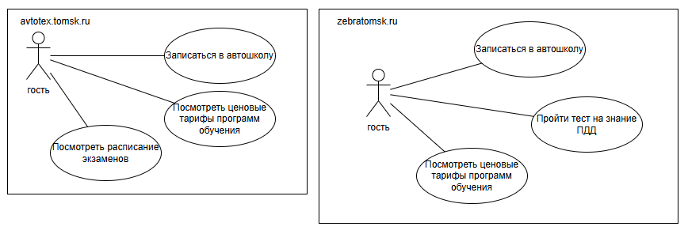
Диаграмма вариантов использования
Конкуренты

Slide 12
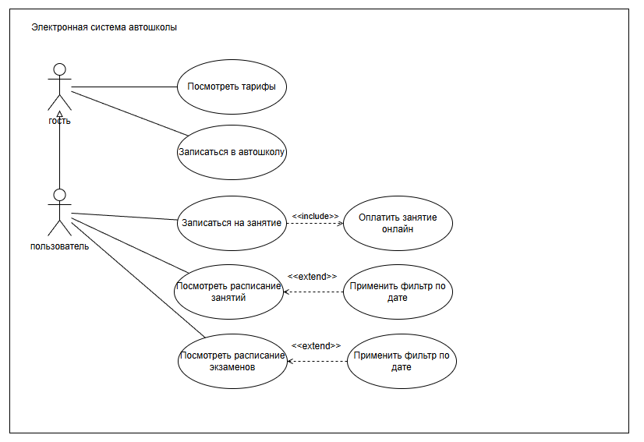
Диаграмма вариантов использования
Наша система

Slide 13
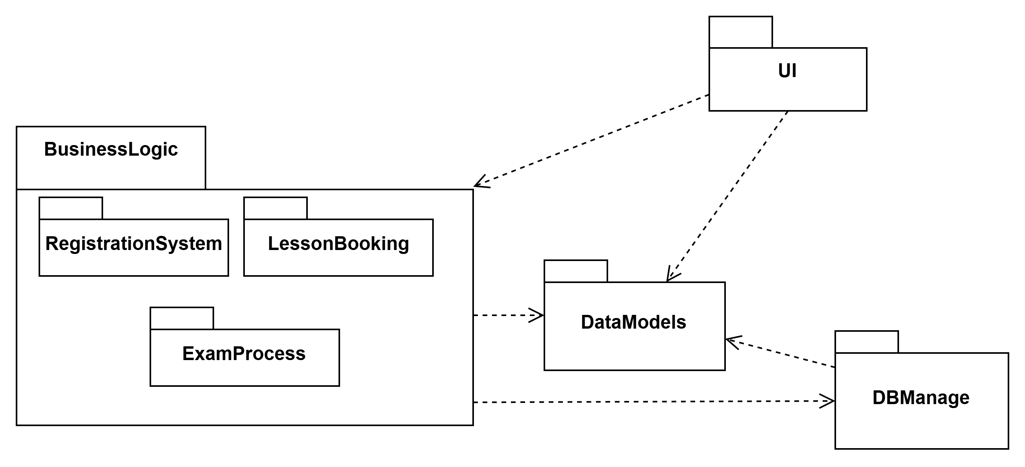
Диаграмма пакетов

Slide 14
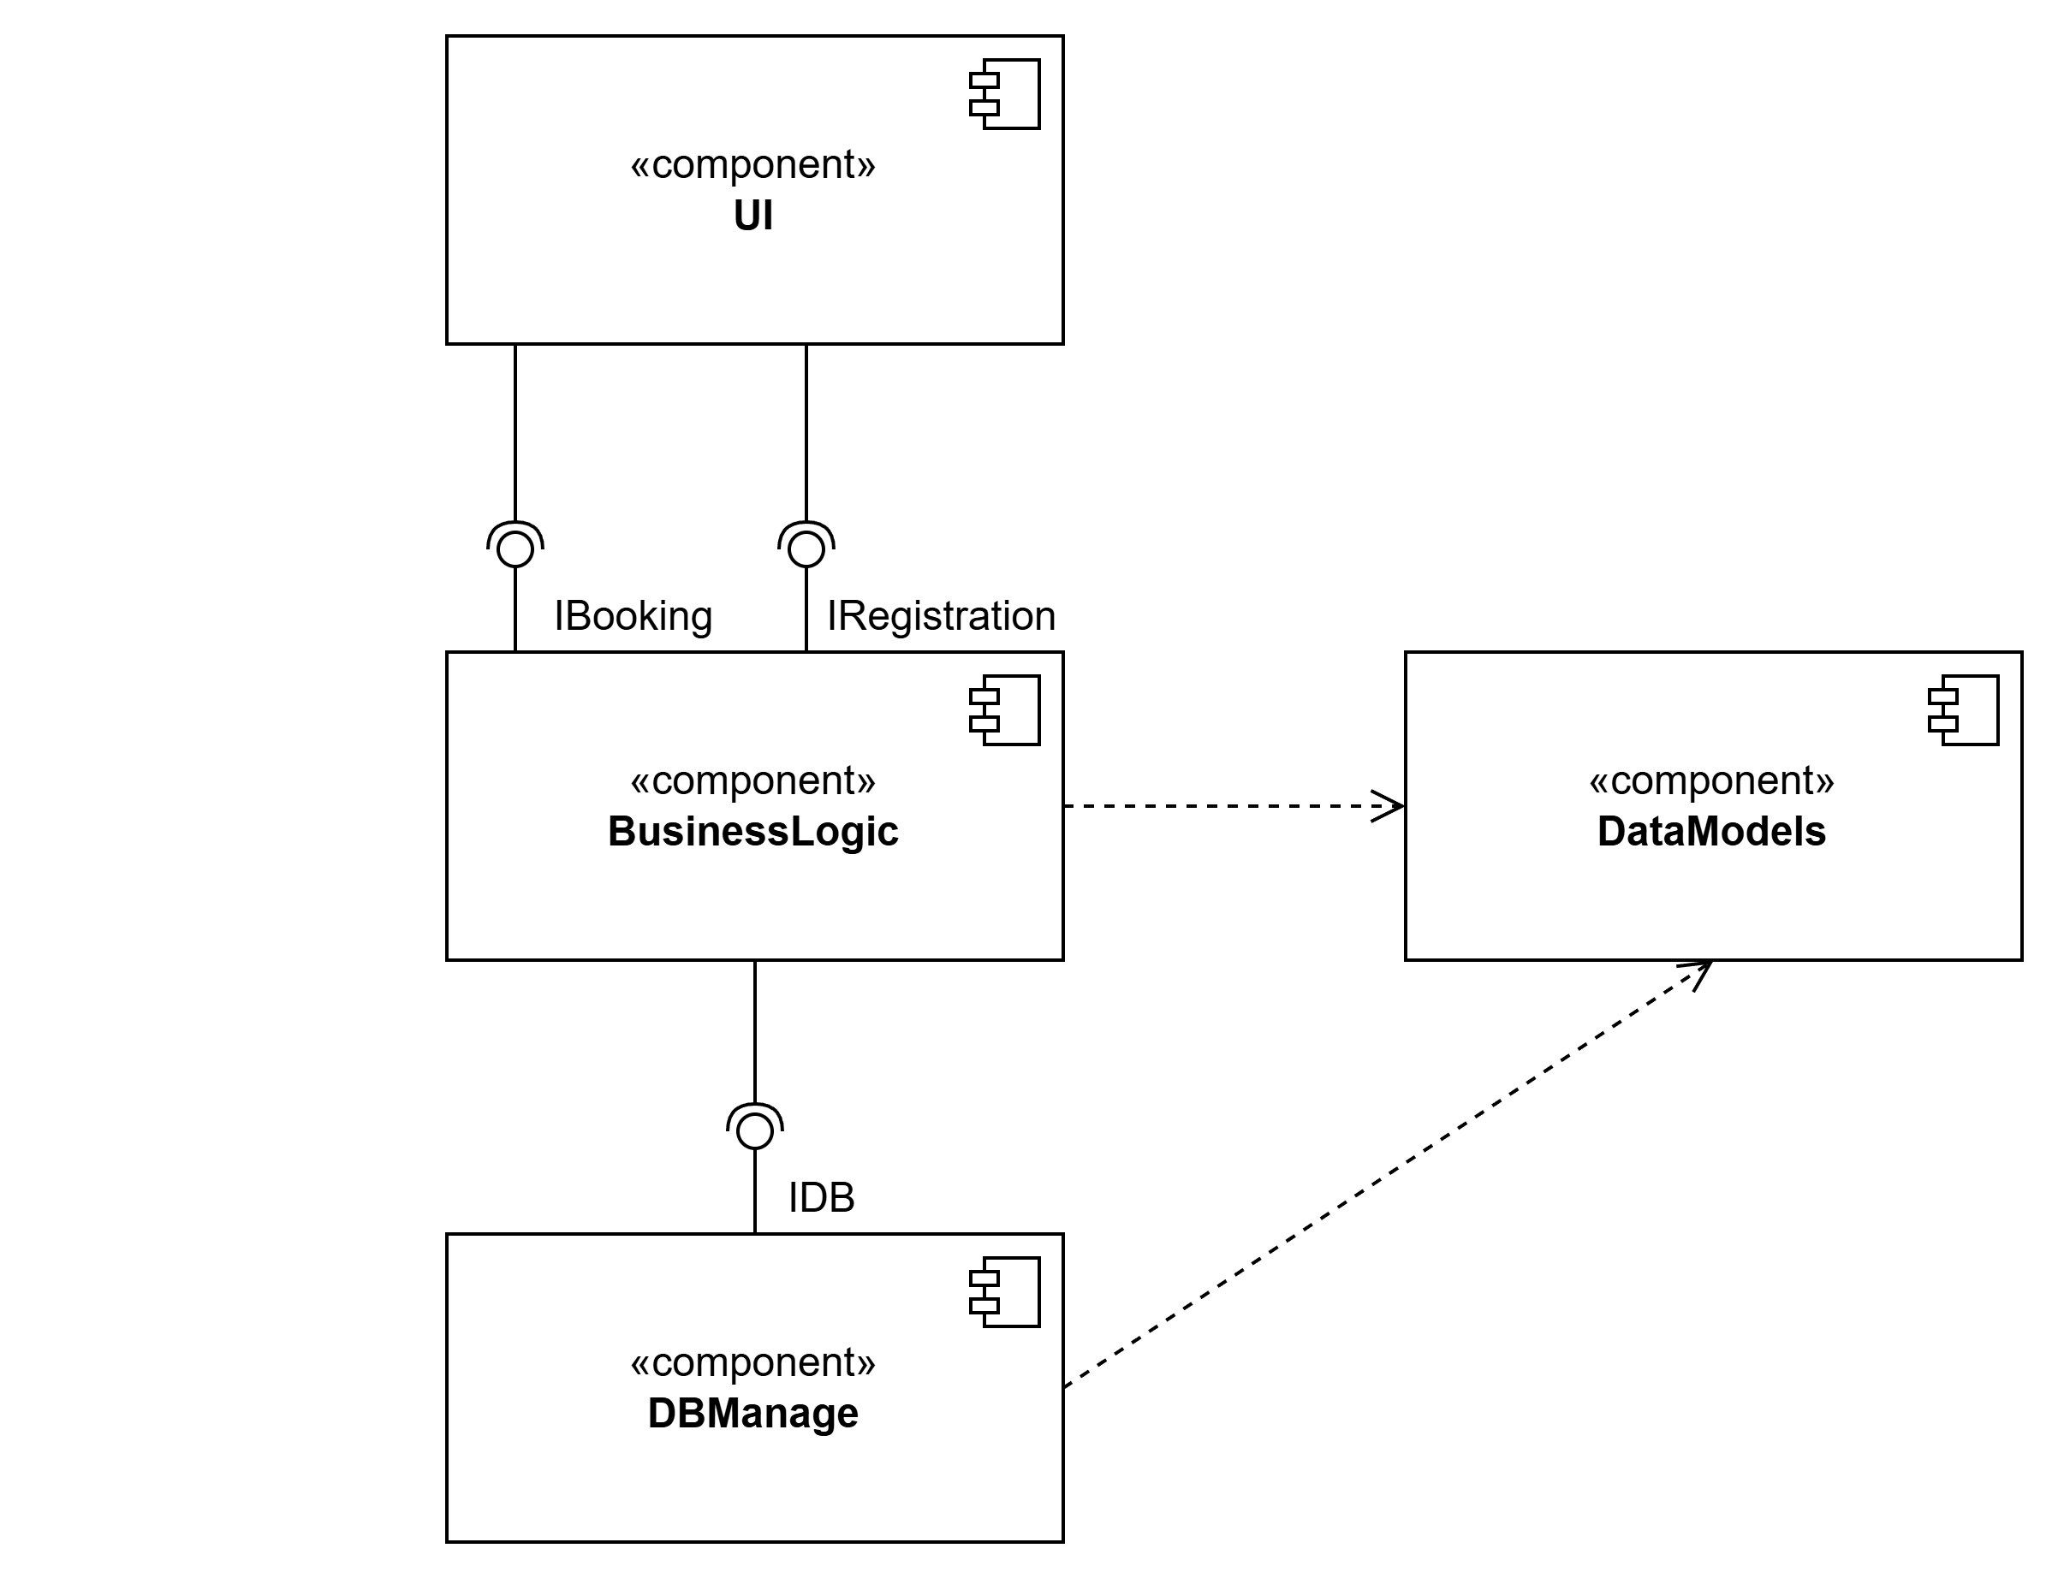
Диаграмма компонентов

Slide 15
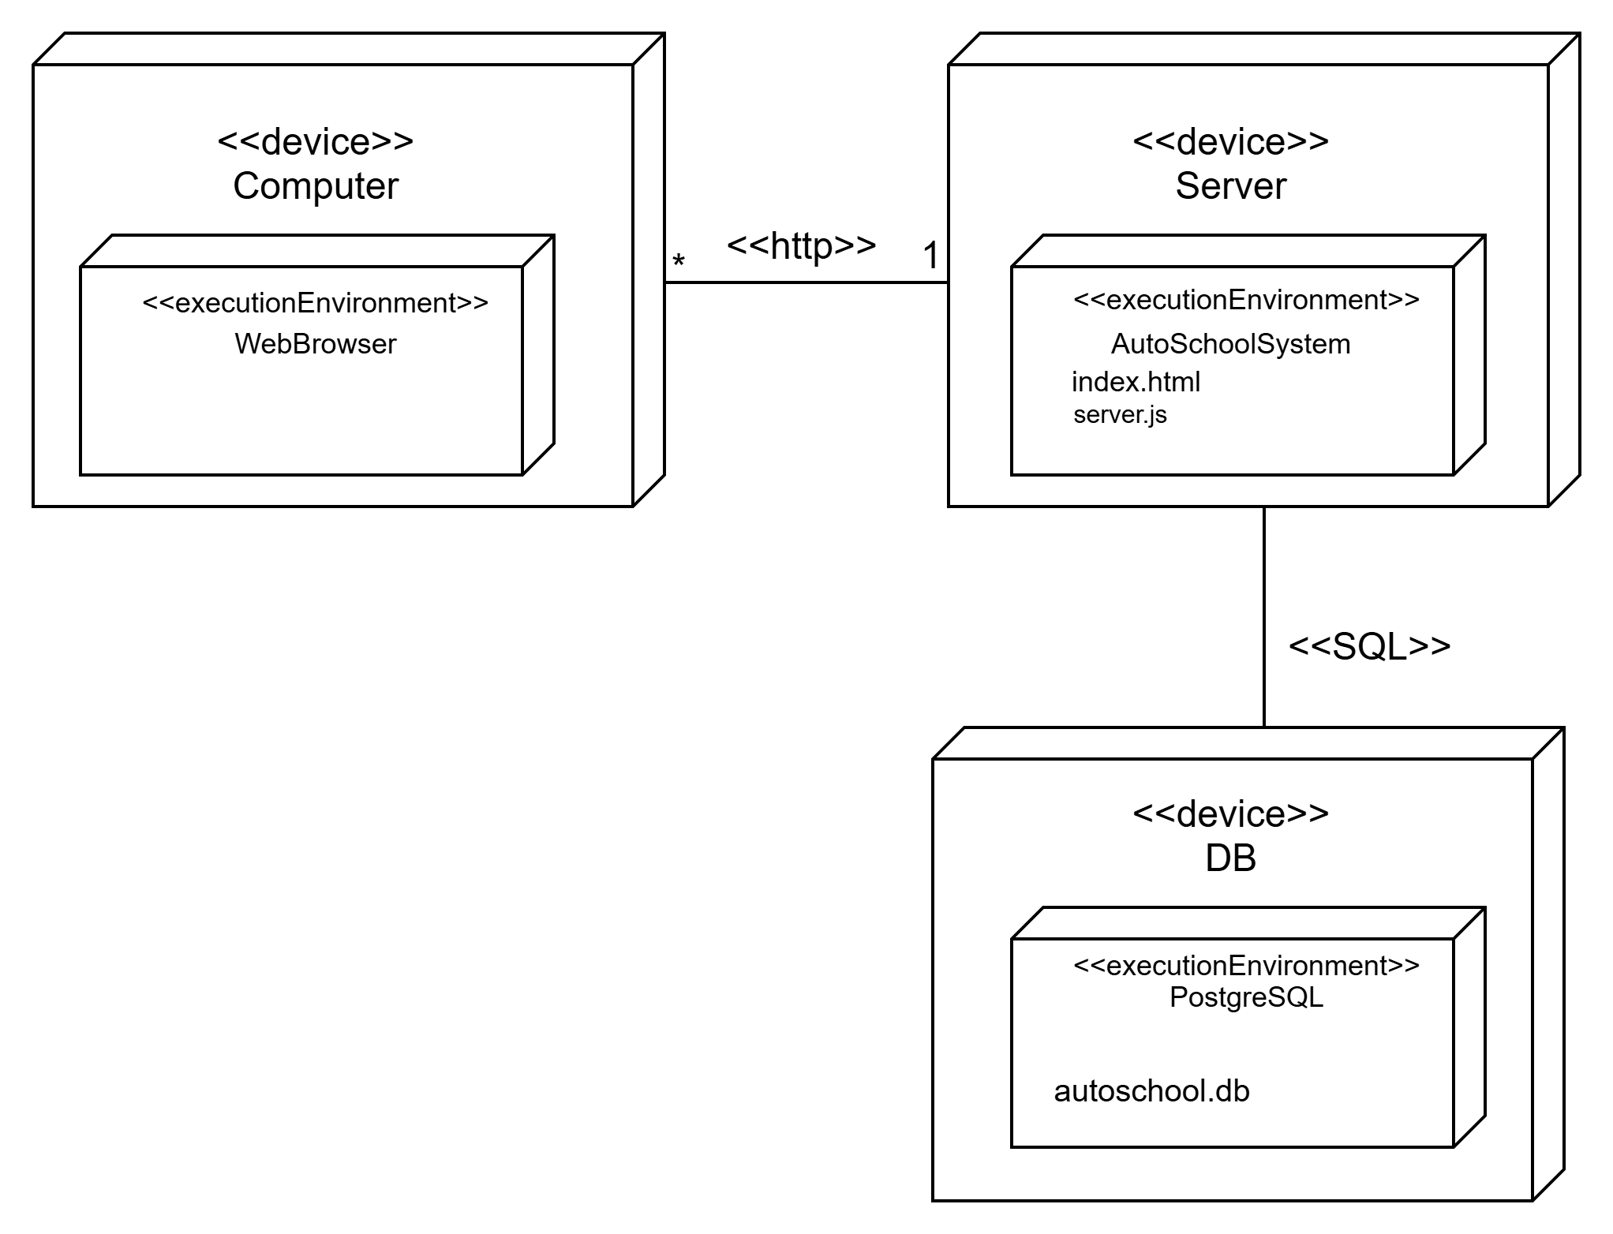
Диаграмма размещения

Slide 16
Спасибо за внимание!

Slide 17
Диаграмма деятельности

Slide 18
Диаграмма состояний

